Slide 1
Software para Control de Taller
DISTRIBUIDORA DE GAS NOEL, SA de CV

Slide 2
Objetivos del sistema
Saber a quien se le carga refacciones
Control de almacén
Impresión de la requisición
Reportes de gastos
General
Por Unidad
Mensual
Anual
Por fechas

Slide 3
Caracteristicas 1/2
Funcionamiento DUAL
Mouse y Teclado
Portátil HP - SERVIDOR
Touch – Tablet grande
Computadora Acer “Todo en Uno”
No se necesita almacenista
Gestión de almacén casi sin stock
Ahorro en papelería ( requisición )

Slide 4
Caracteristicas 2/2
El uso de touch en el taller hace que el registro sea Facil y Rápido.
La busqueda de “prov/prod/serv” es tipo “Google”
El alta de catálogos es Simple y Rápida.
En el taller se usa instantáneamente la compra recién capturada en el almacén

Slide 5
Funciones del Programa
Compras
Control de inventarios
Entradas
Salidas
Existencias
Control de Gastos
Emisión de requisiciones

Slide 6
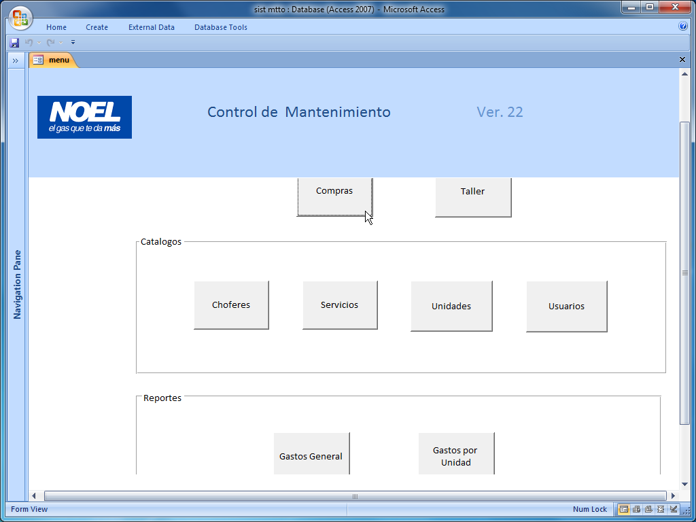
Entradas al Almacén

Slide 7
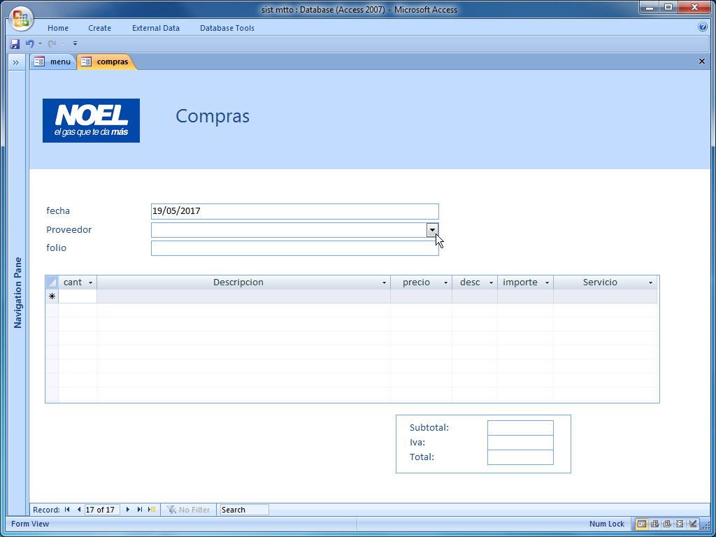
1) Seleccionando de la lista, a el Proveedor
Hay 3 maneras de usar el catalogo de prov:
1) Escoger de la lista

Slide 8
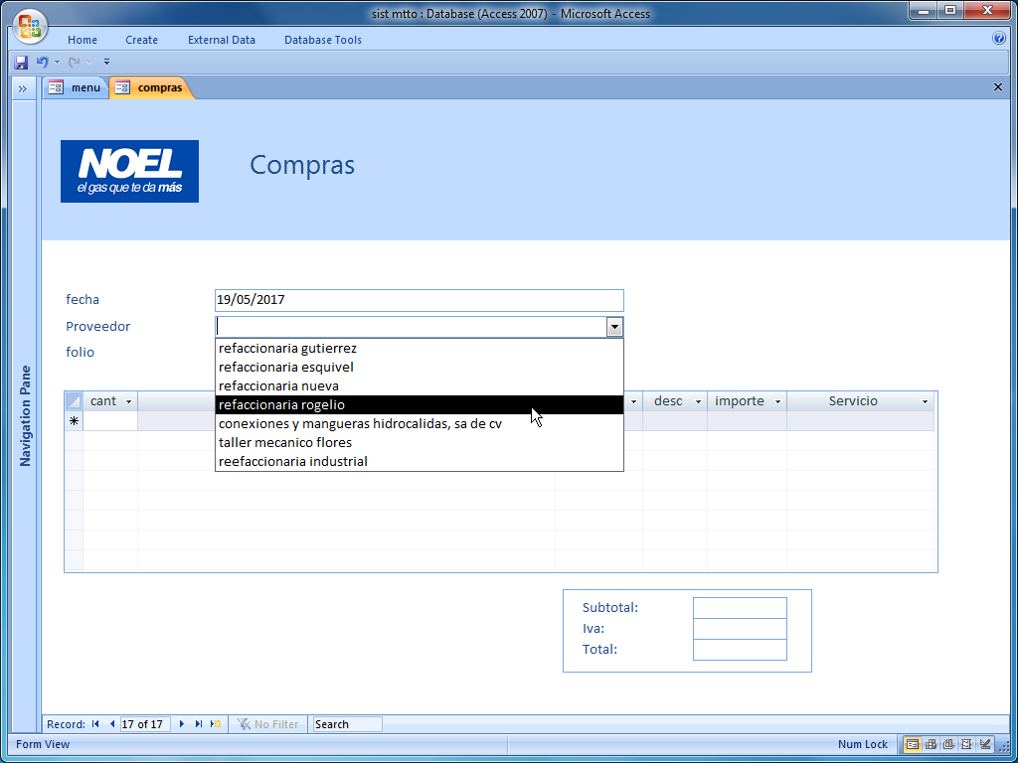

Slide 9
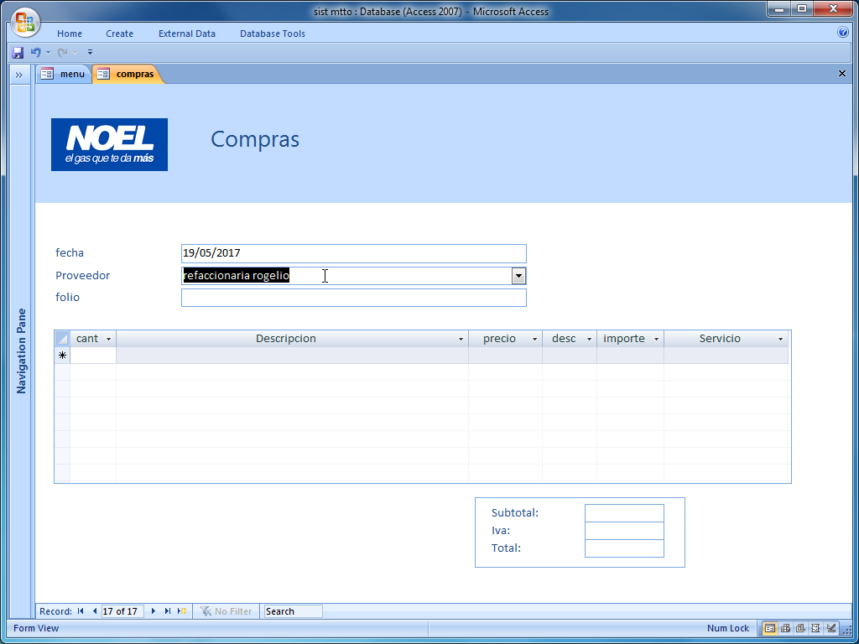

Slide 10
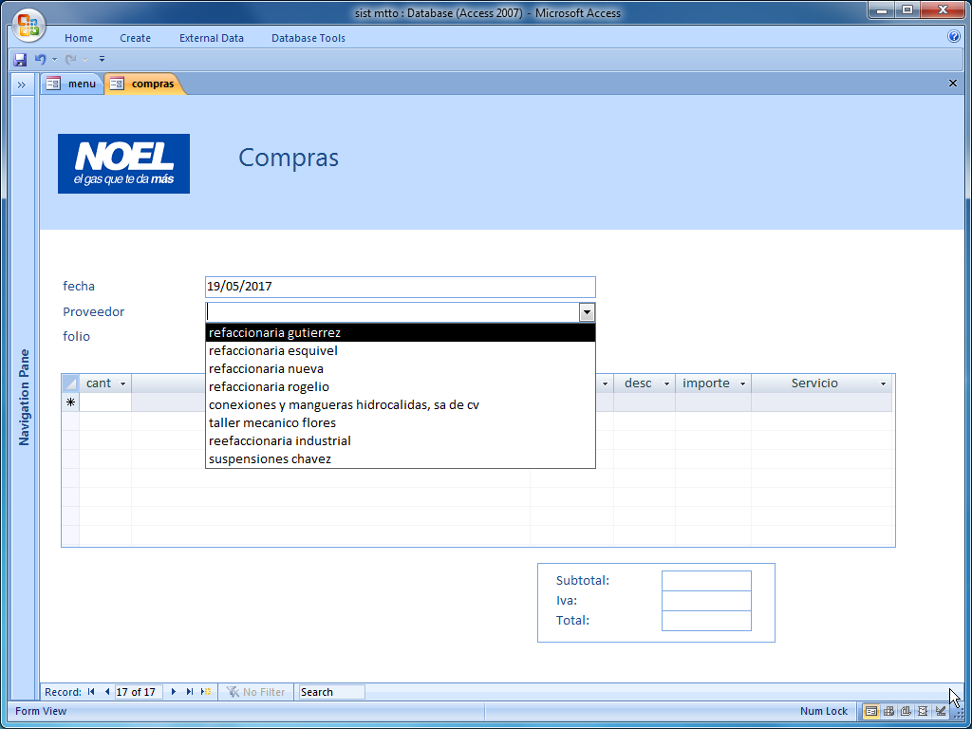
2) Usando búsqueda tipo Google

Slide 11
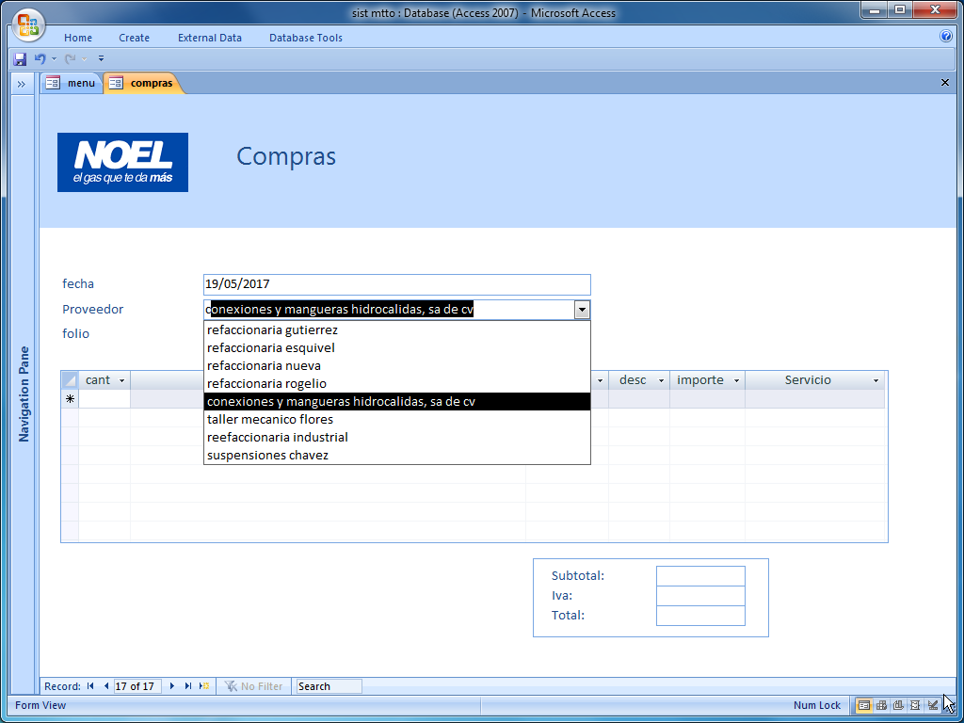

Slide 12


Slide 13
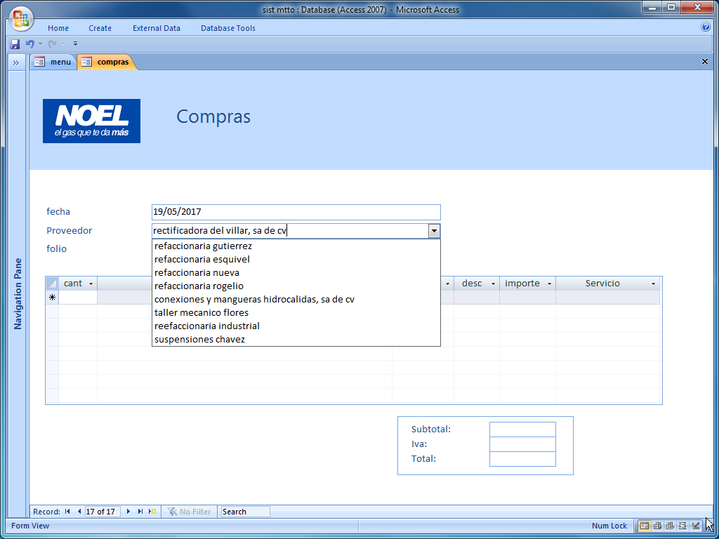
3) Agregar nuevo

Slide 14
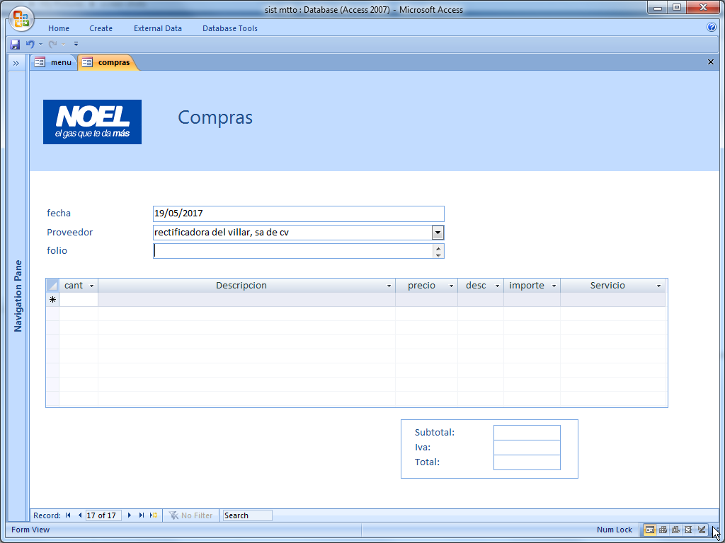

Slide 15
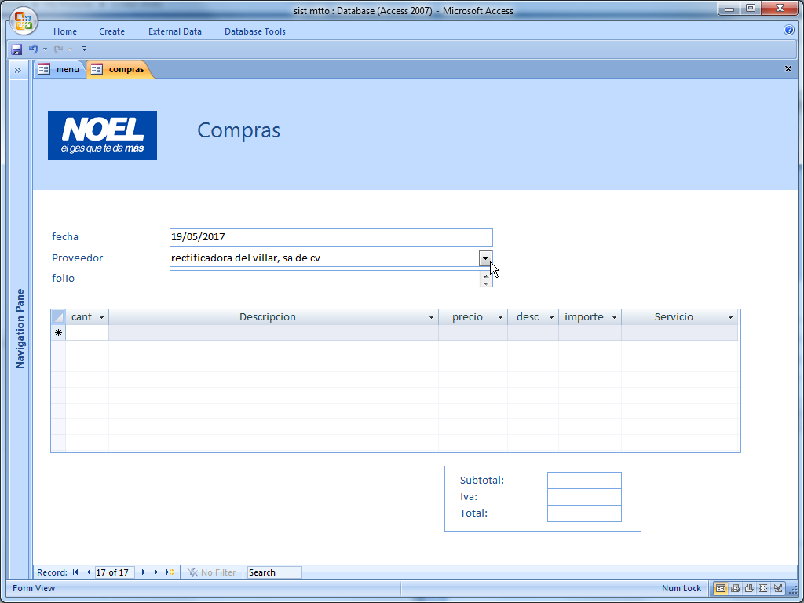

Slide 16
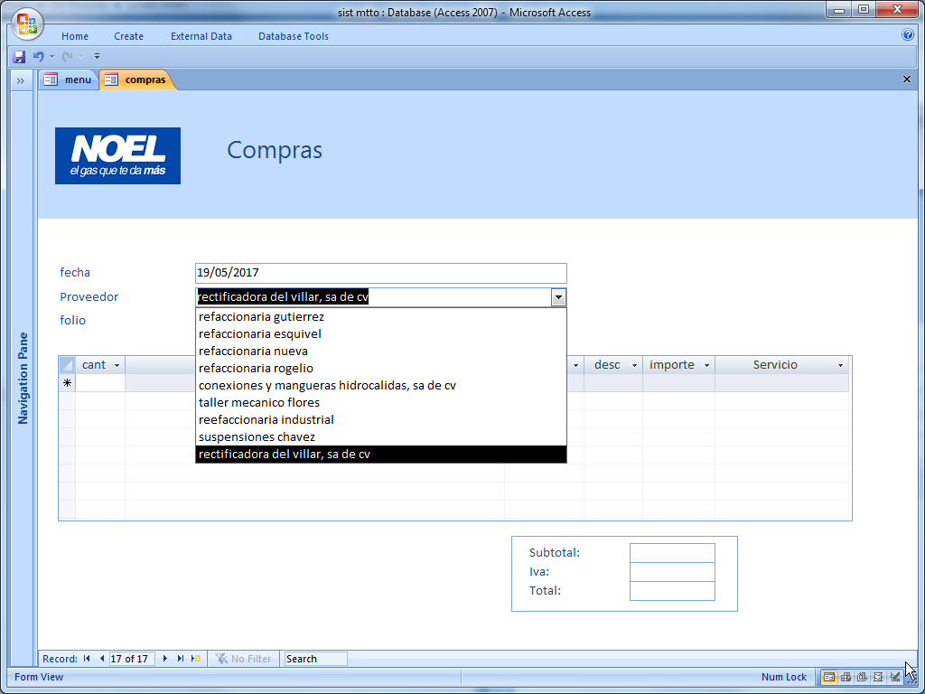

Slide 17
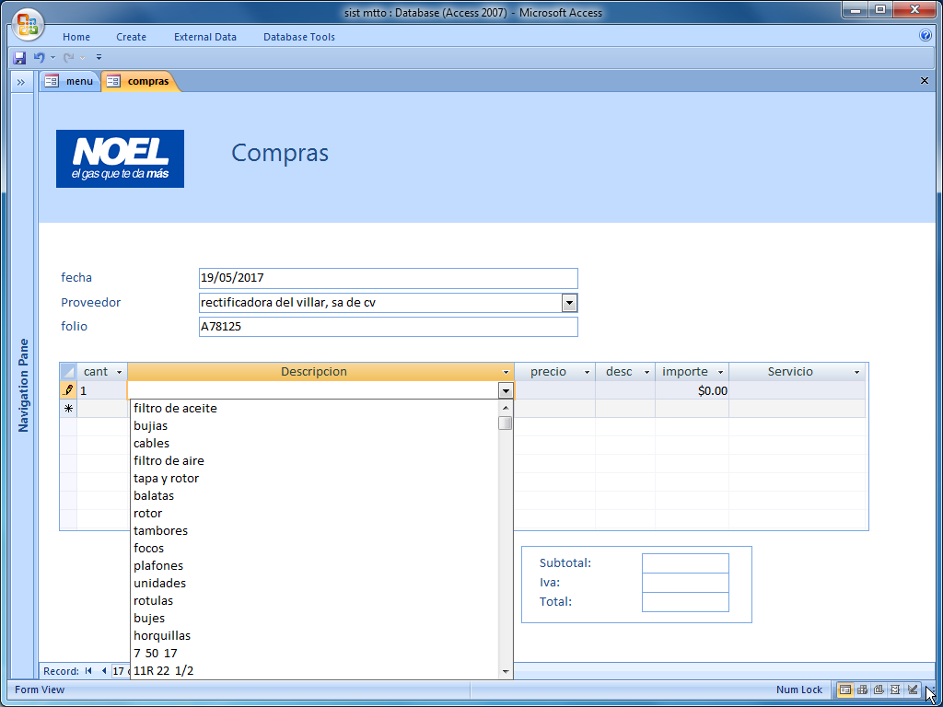
1) Escogerlo de la lista
Hay 3 maneras de usar el cat Productos:

Slide 18
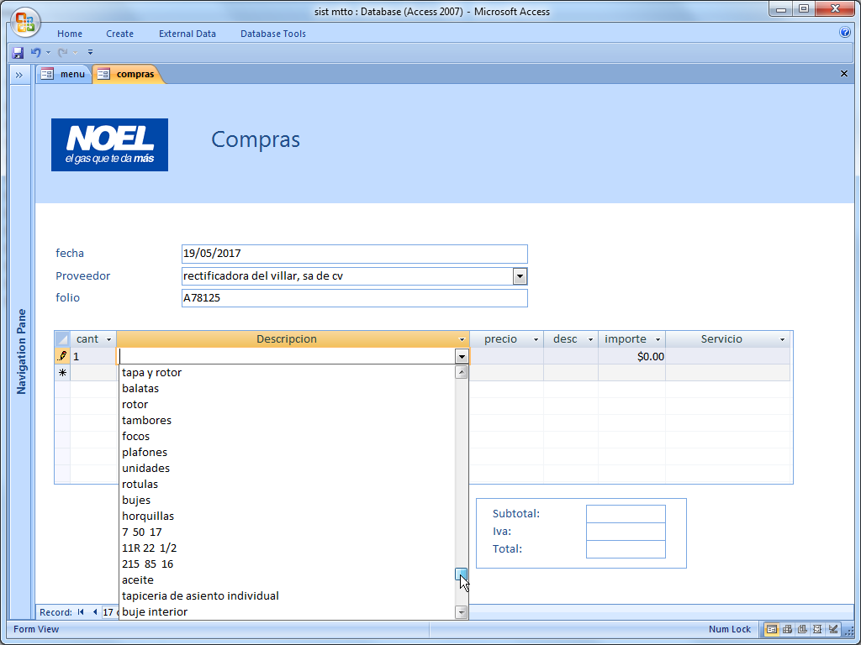

Slide 19
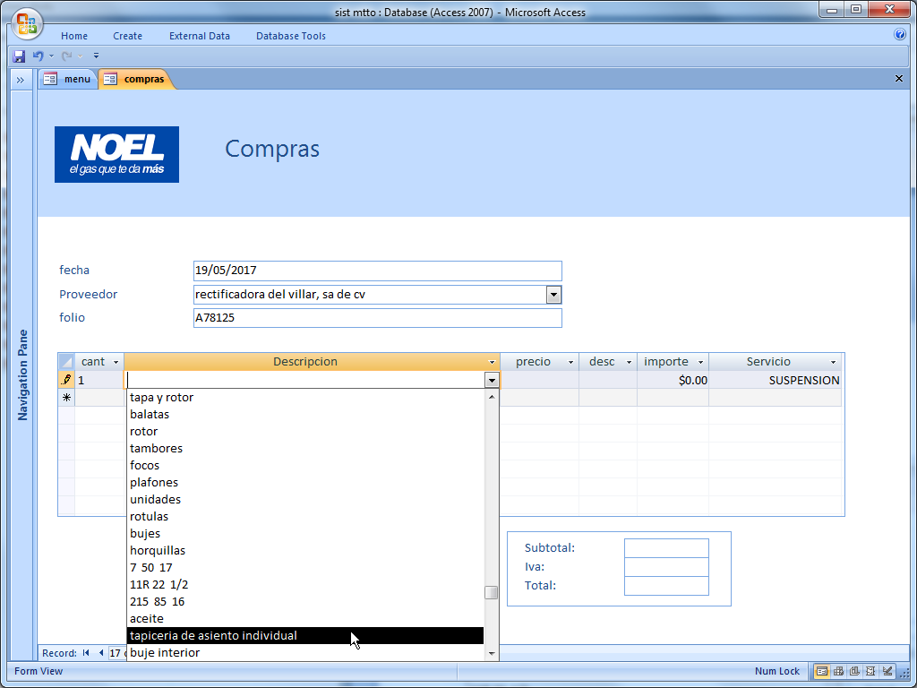

Slide 20
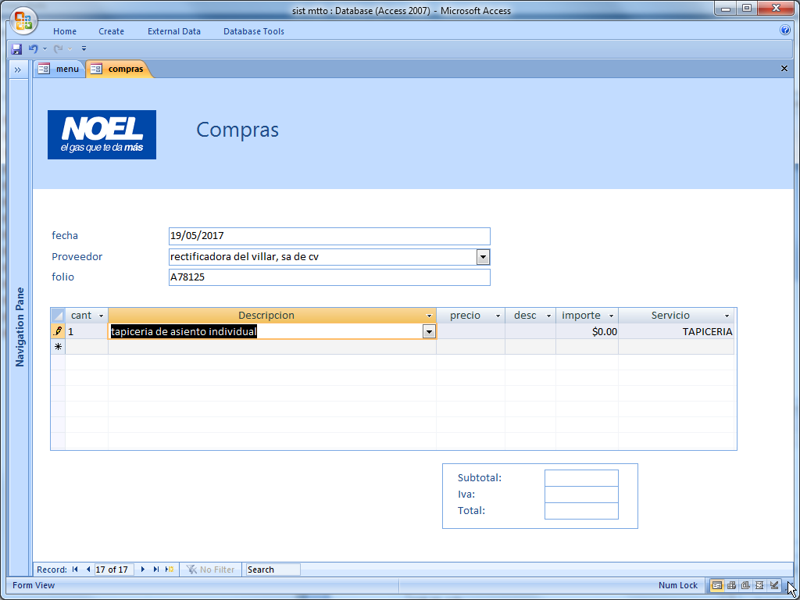

Slide 21
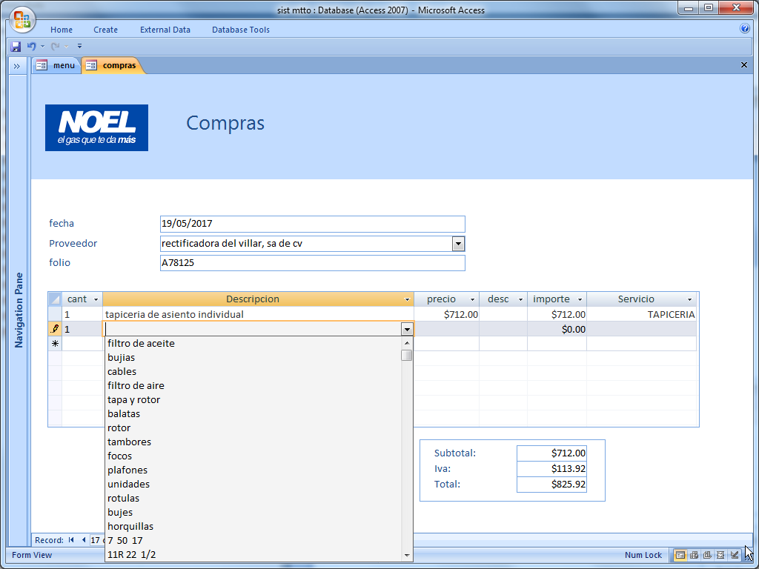
2) Teclear caracteres para búsqueda como google

Slide 22
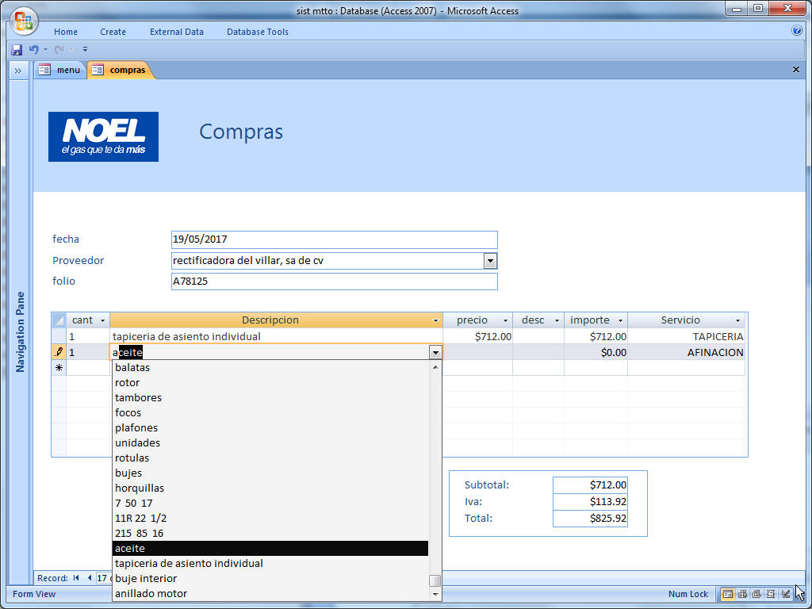

Slide 23
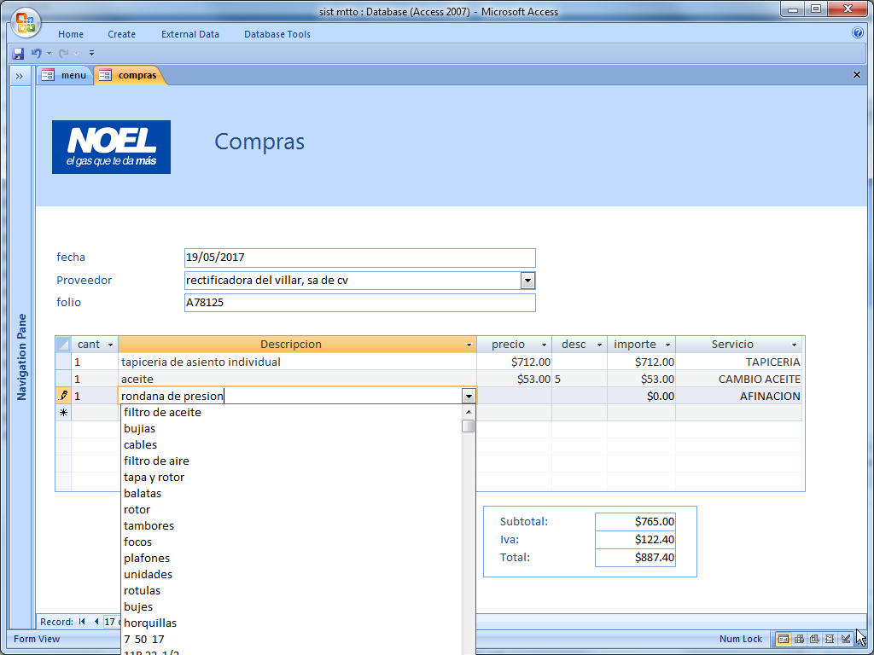
3) Dar de alta uno nuevo

Slide 24
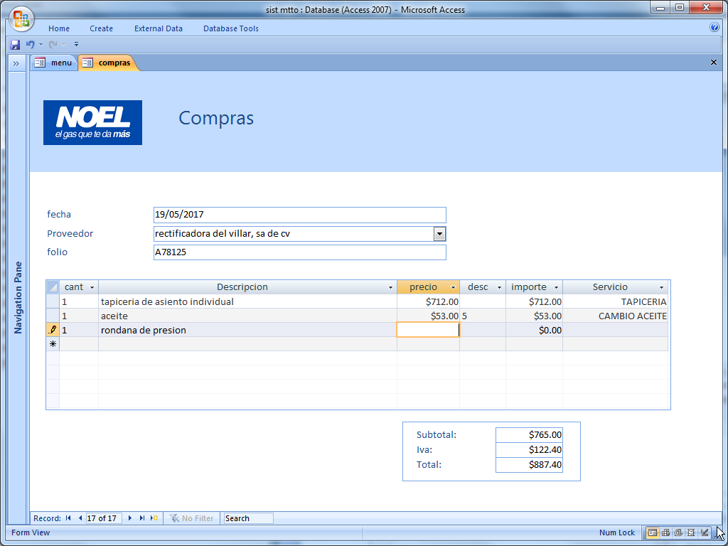

Slide 25
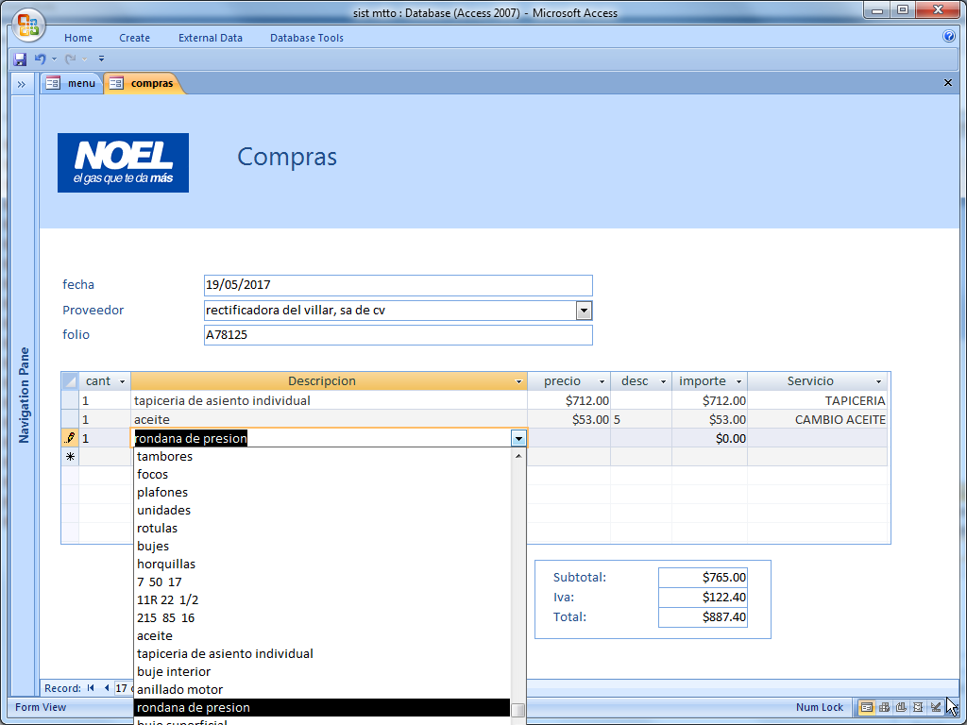

Slide 26
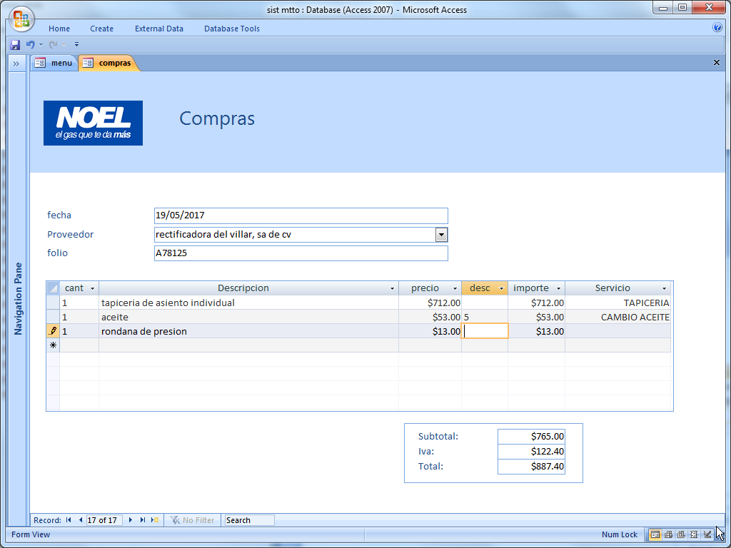

Slide 27
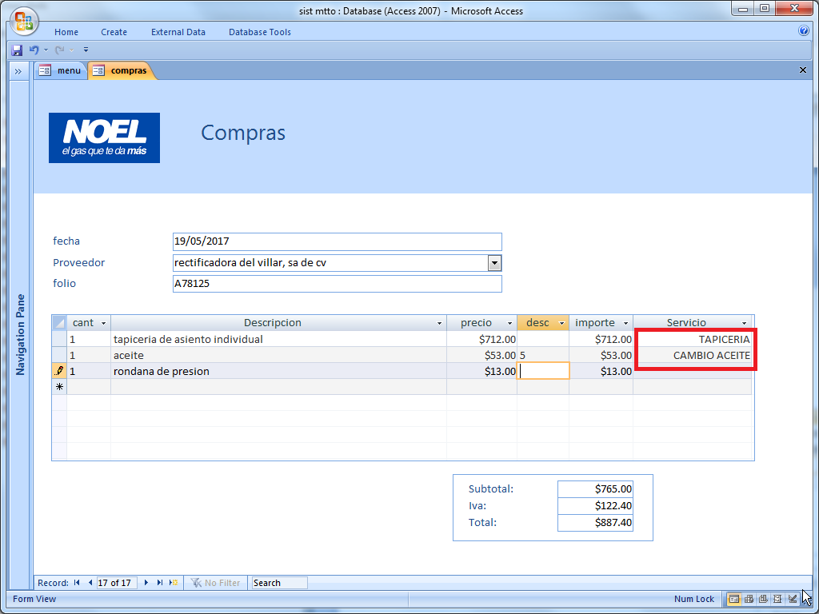

Slide 28
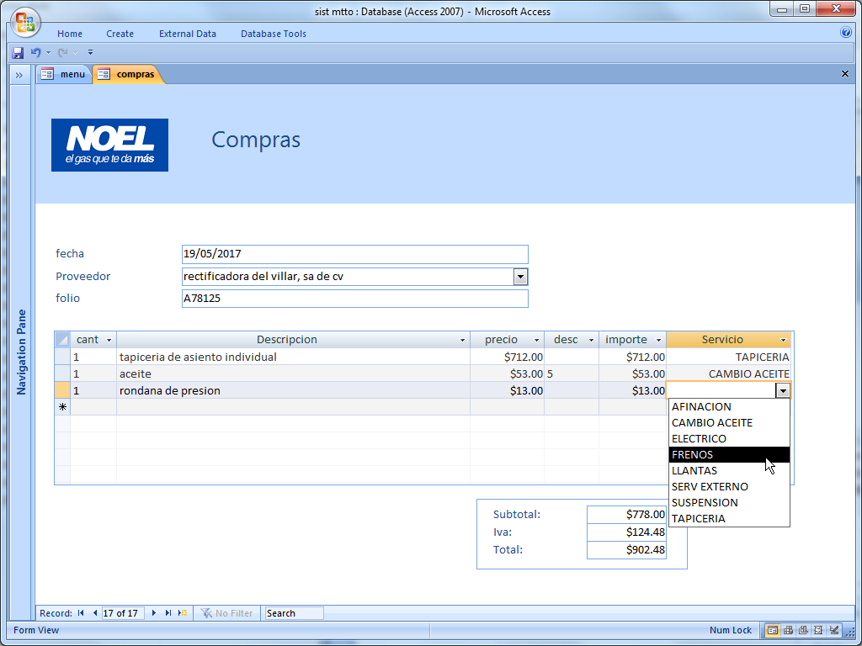
Se le va asignar a un producto nuevo un Servicio existente

Slide 29
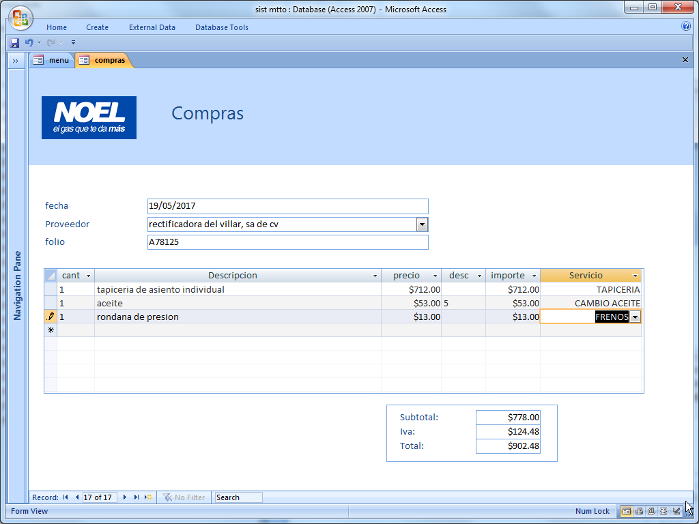

Slide 30
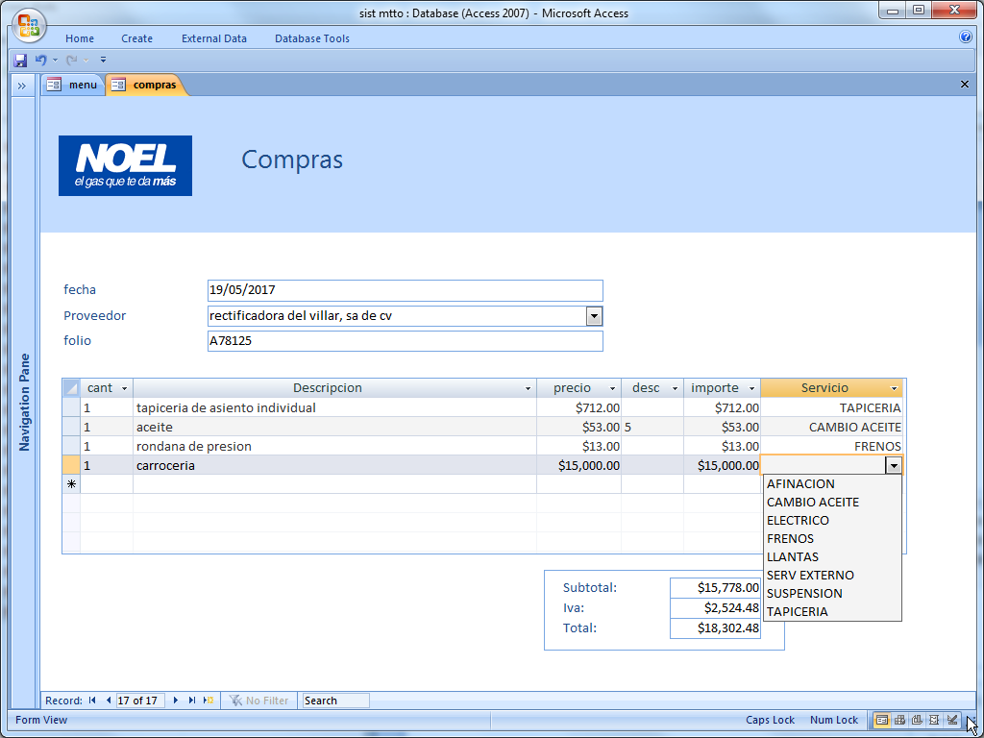
Se va a dar de alta un nuevo Servicio y asignarlo al nuevo prod en un solo paso

Slide 31
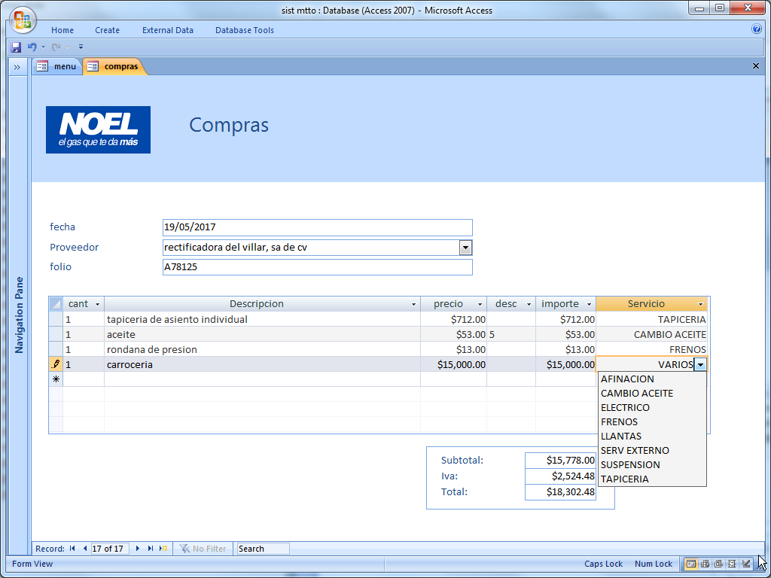

Slide 32
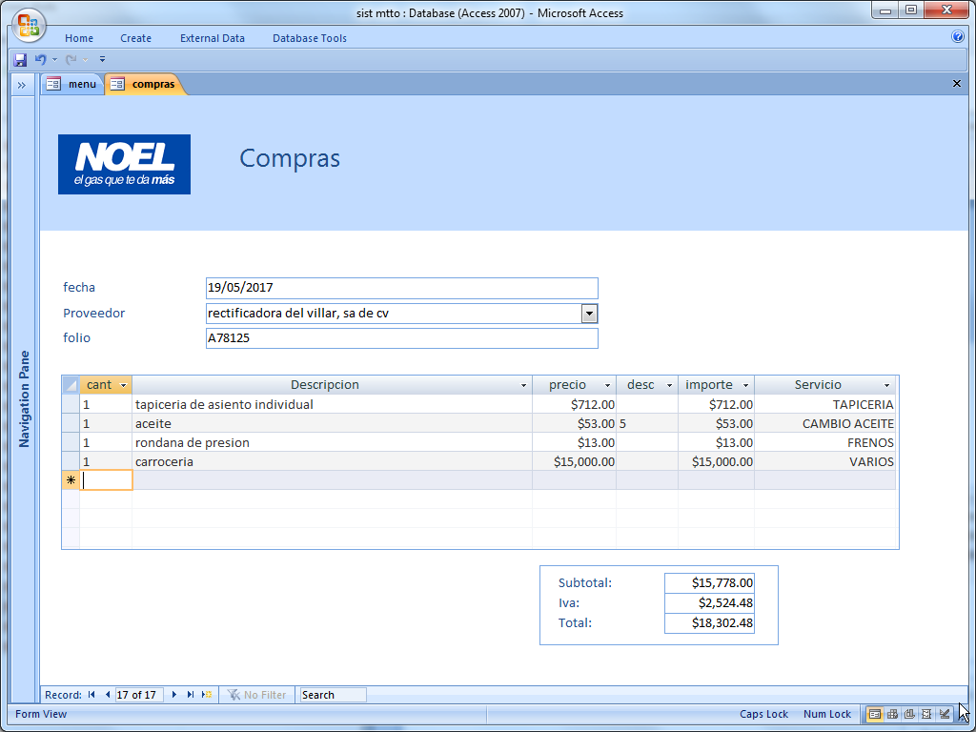

Slide 33
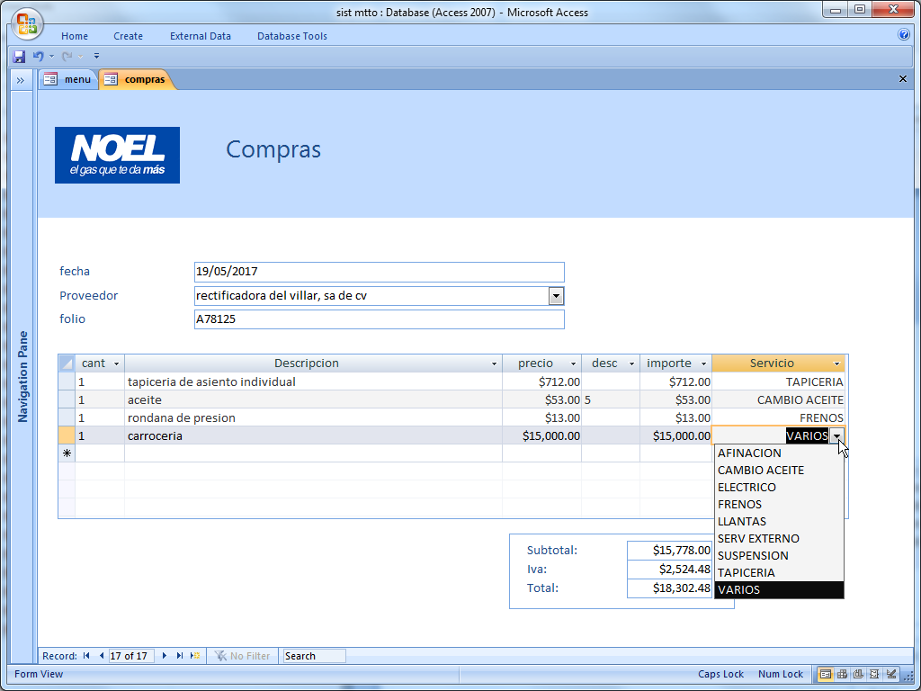

Slide 34
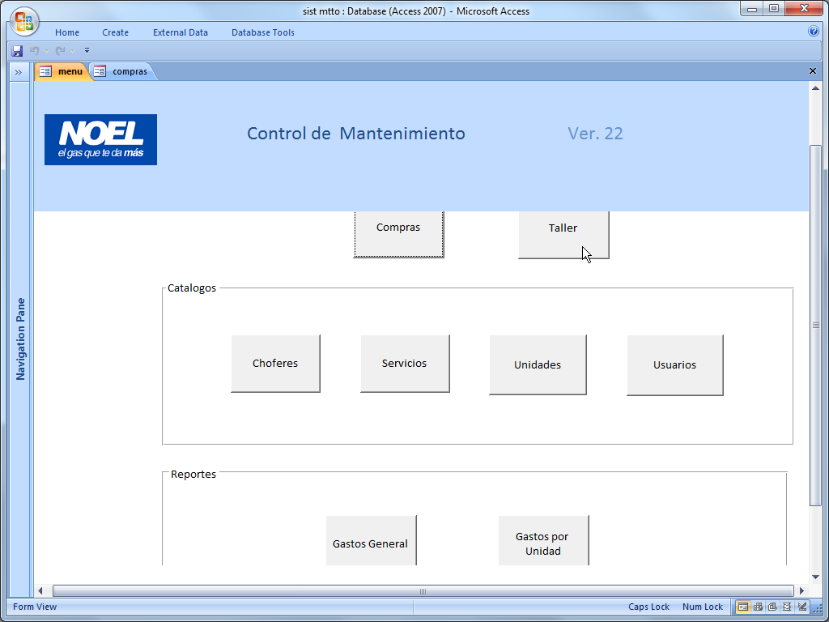
Salidas de Almacén

Slide 35
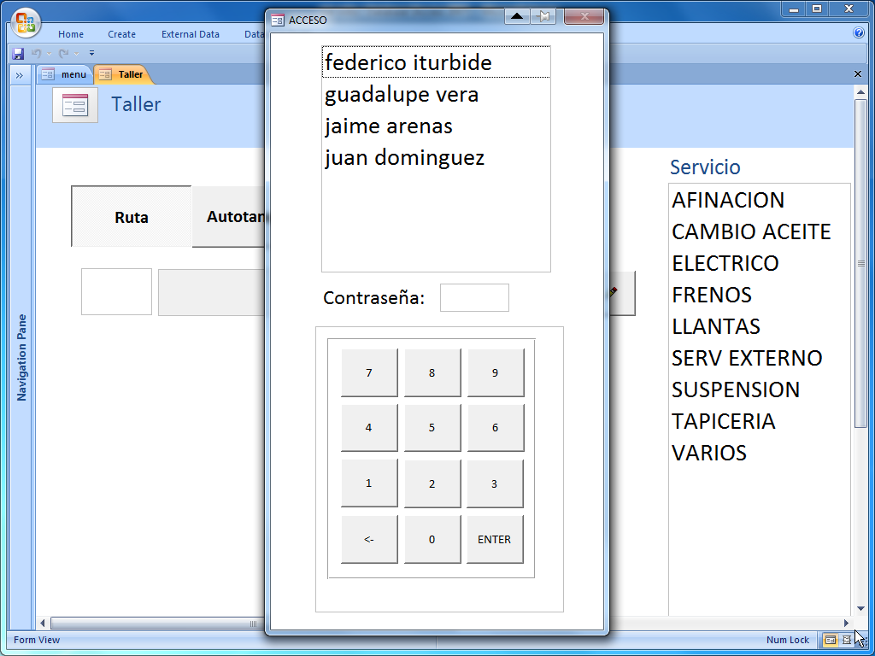

Slide 36
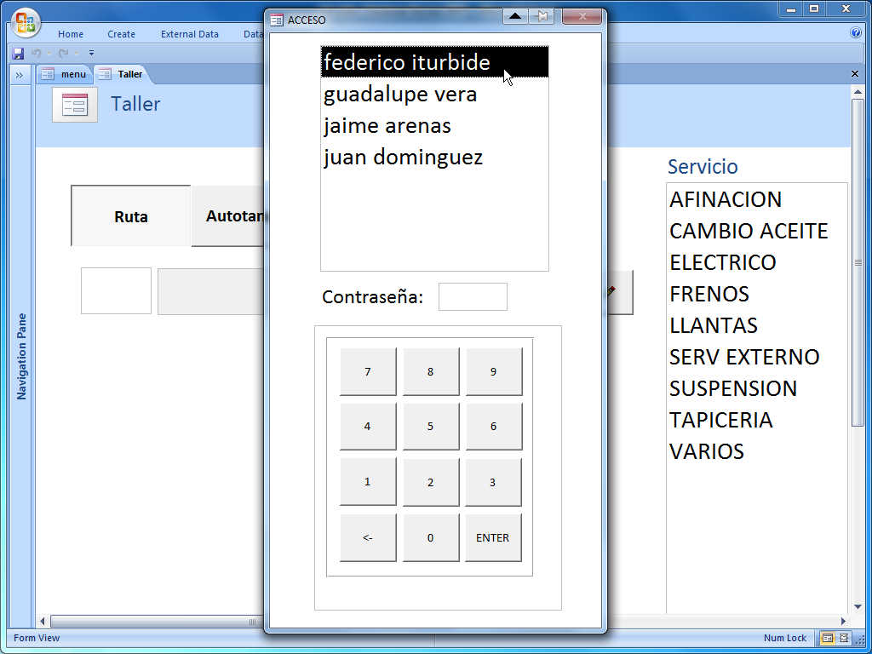
Se seleccionó con el dedo

Slide 37


Slide 38


Slide 39


Slide 40
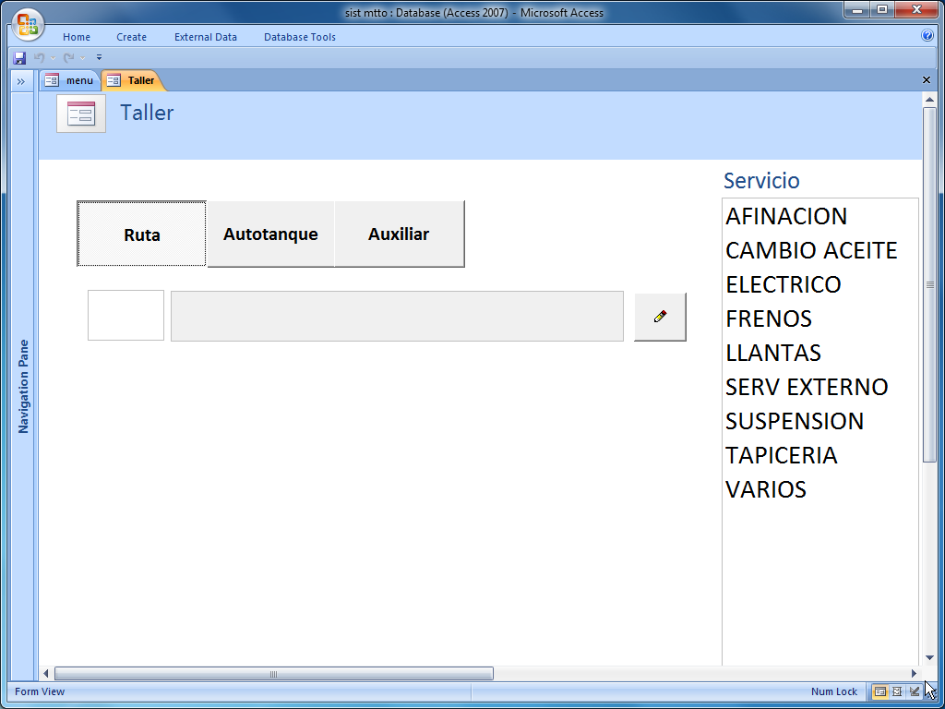

Slide 41
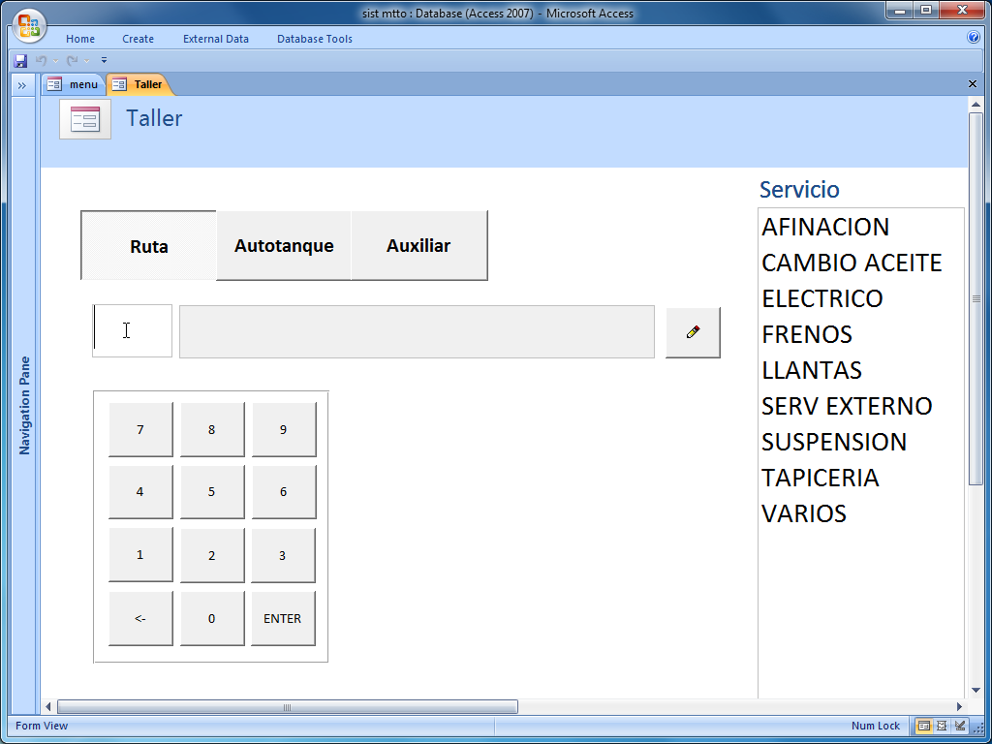
Ejemplo de captura de una Ruta

Slide 42


Slide 43


Slide 44
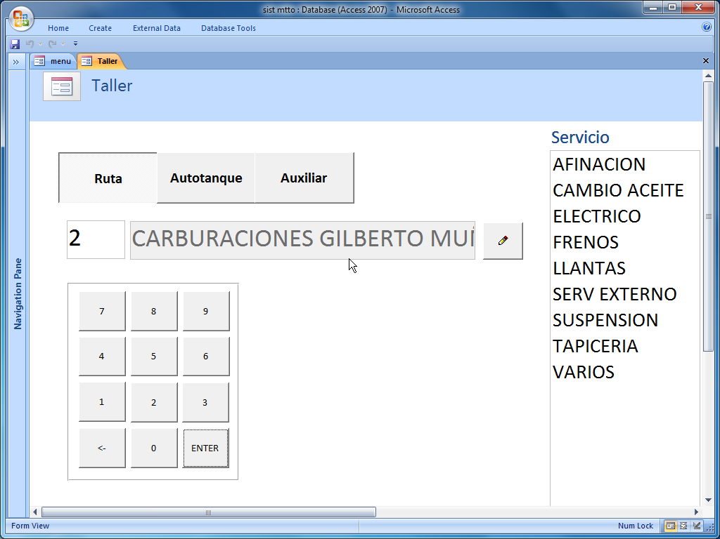
El chofer anterior que trajo esa Ruta al taller

Slide 45
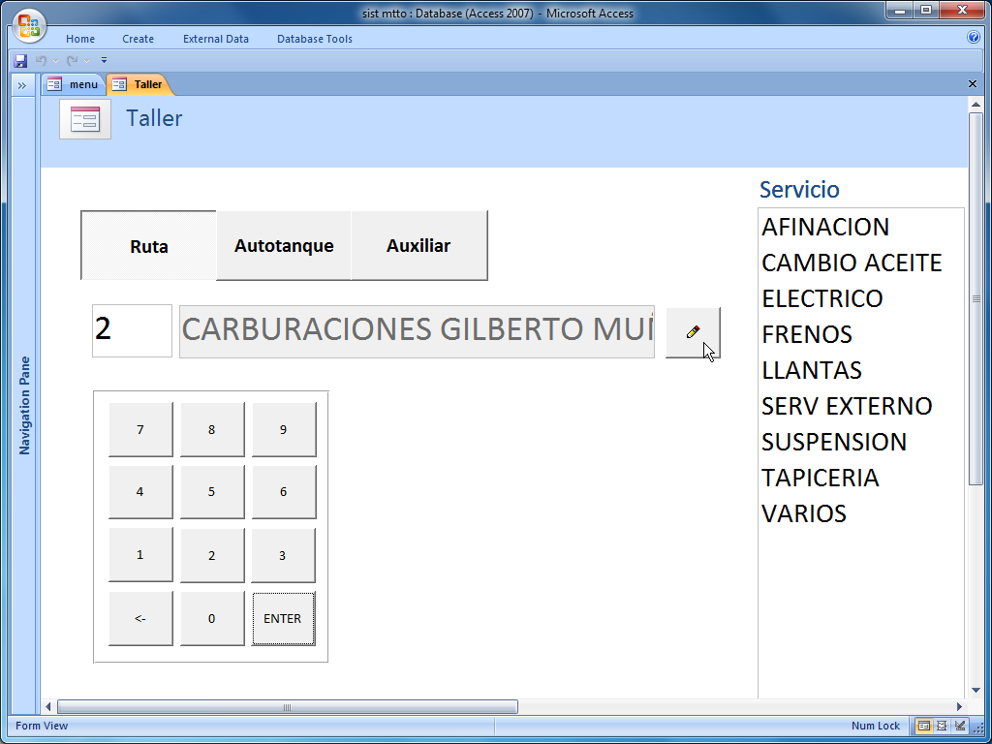
Pero el chofer que trae la ruta es otro…

Slide 46
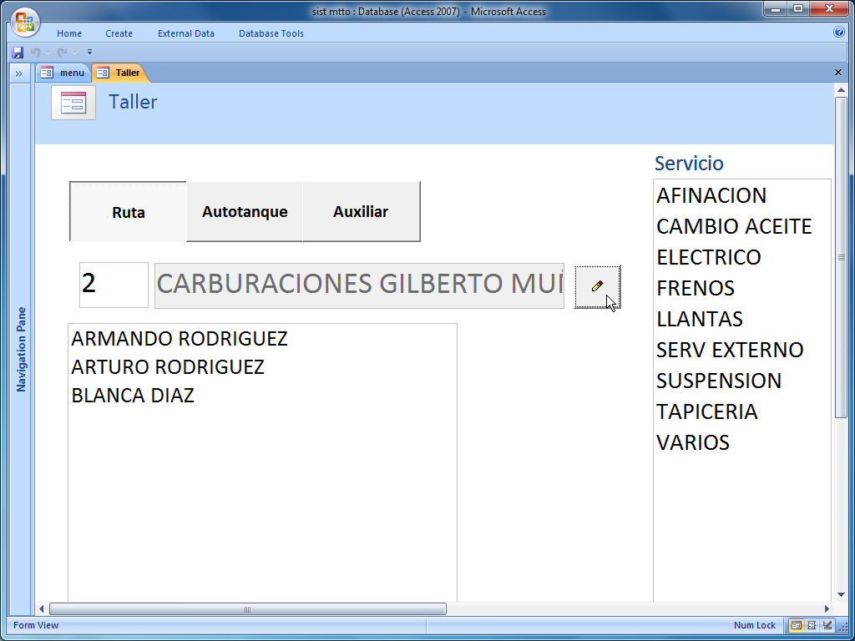
Estos son los Choferes asignados a “Rutas”

Slide 47

Ahora se va a especificar que no la trae “carburaciones” sino “arturo”

Slide 48
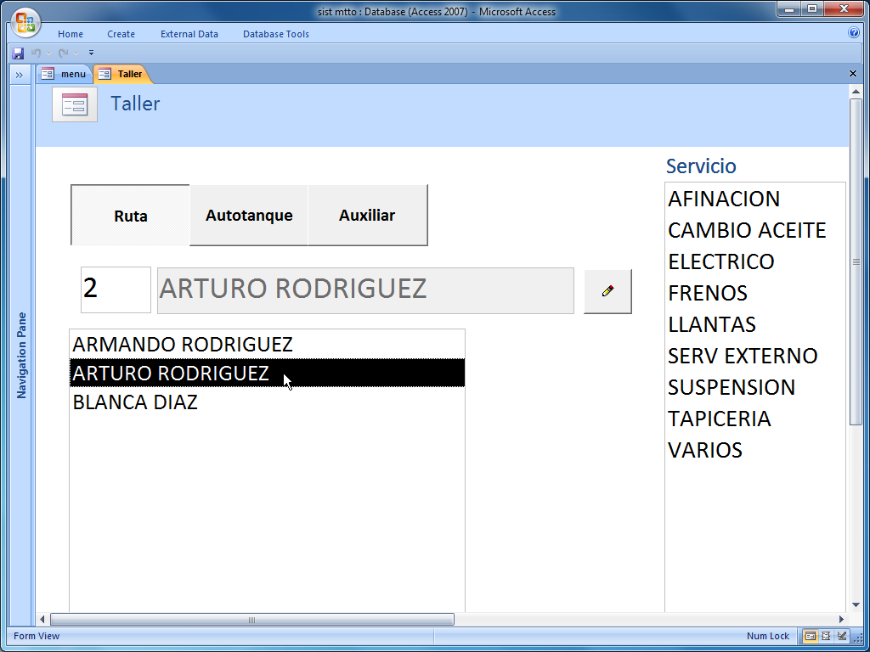

Slide 49


Slide 50
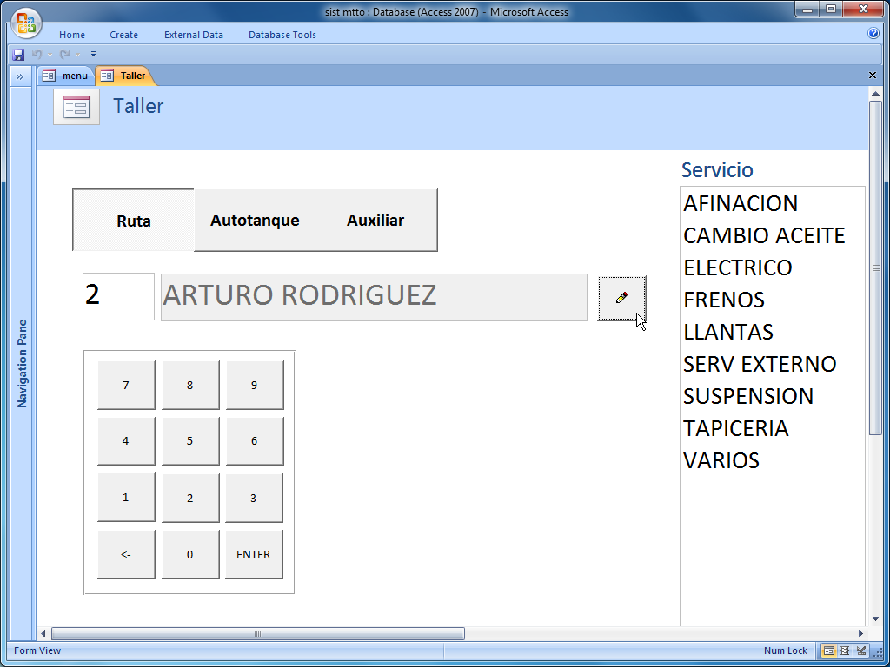

Slide 51


Slide 52
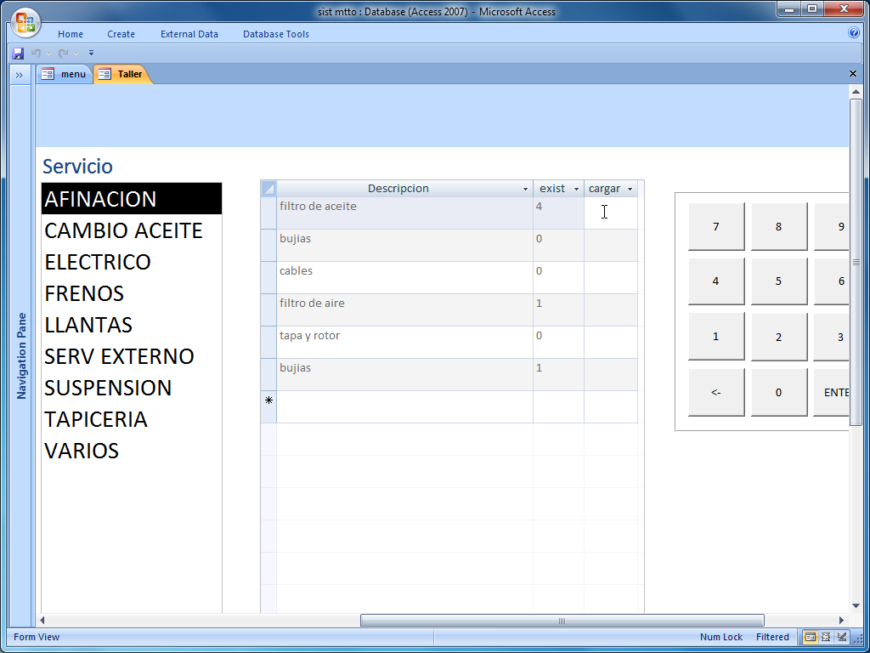

Slide 53
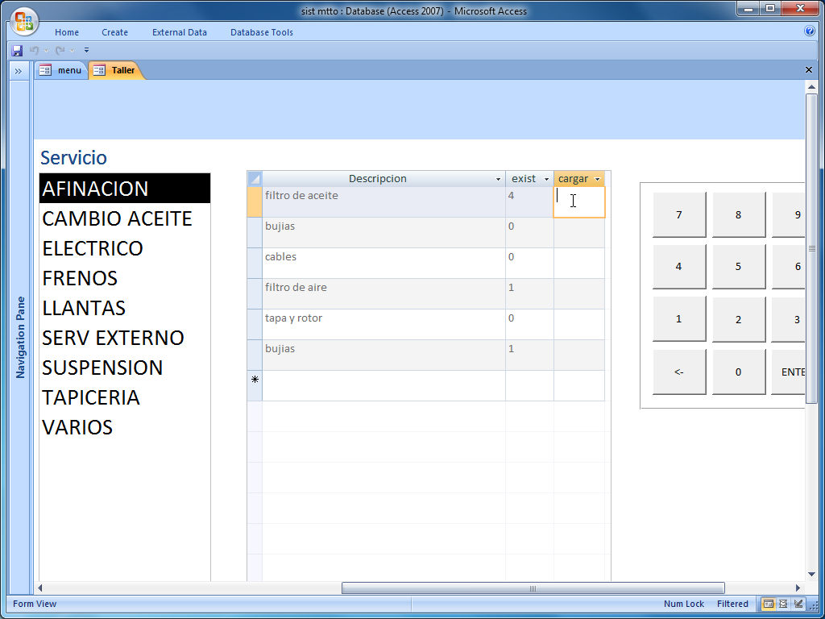

Slide 54


Slide 55


Slide 56
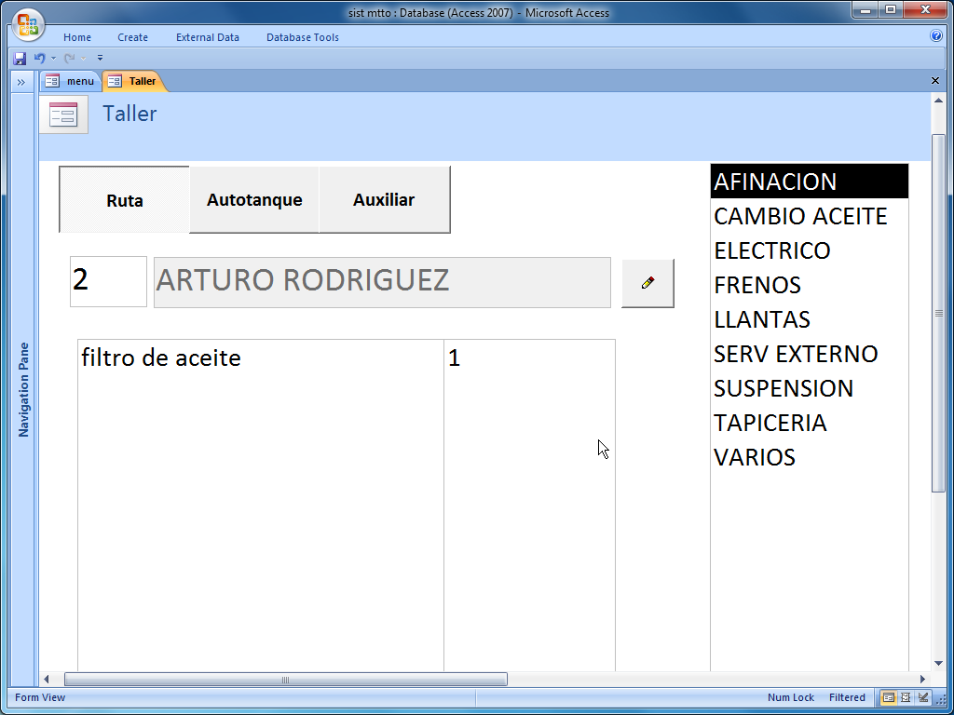

Slide 57
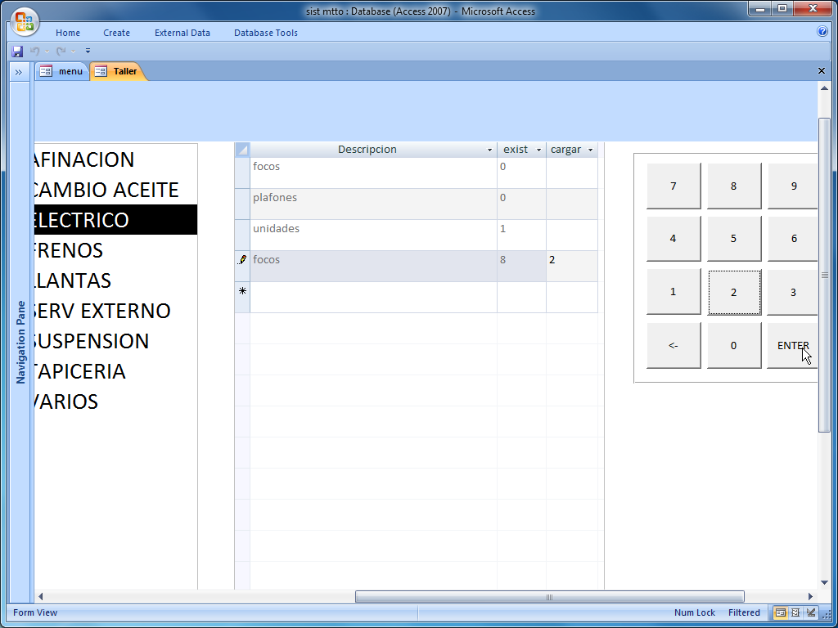

Slide 58
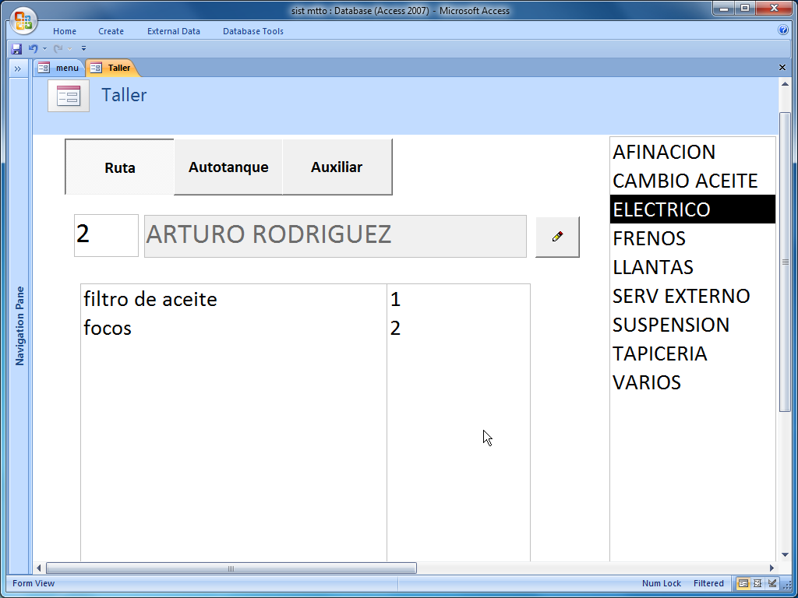

Slide 59

Se va a eliminar una partida

Slide 60
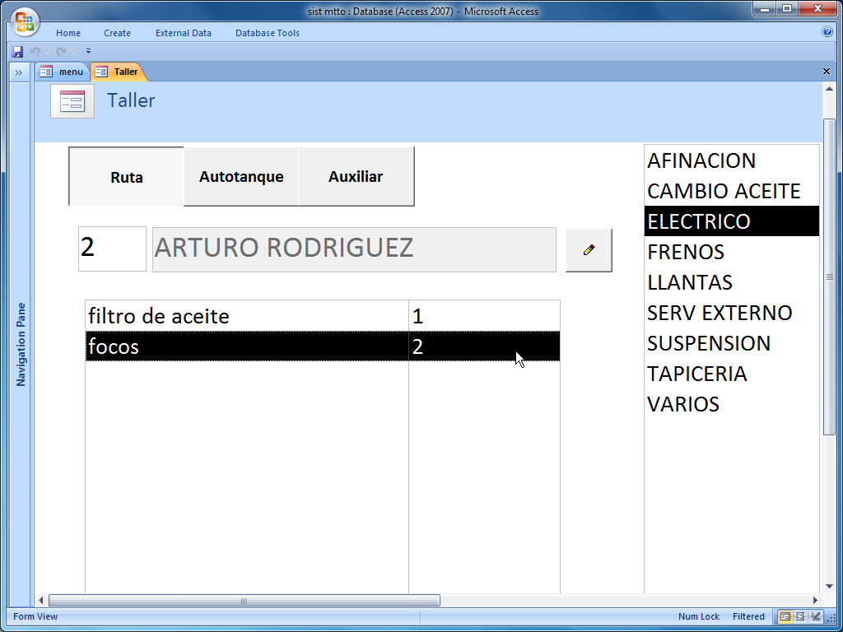

Slide 61
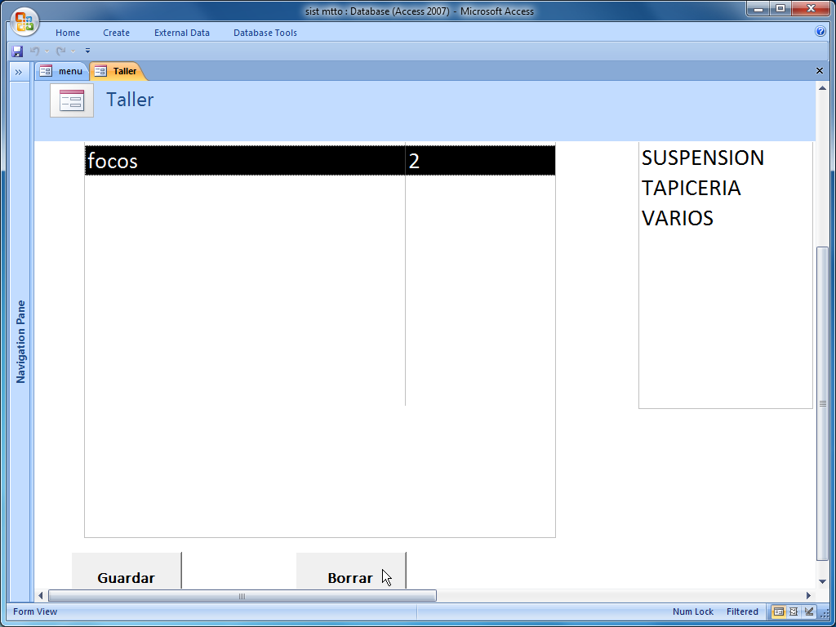

Slide 62
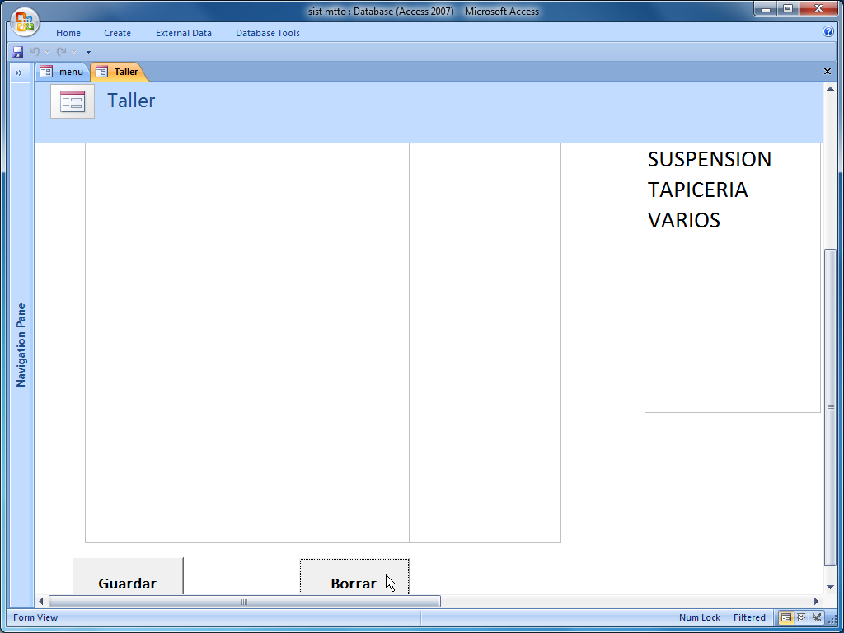

Slide 63
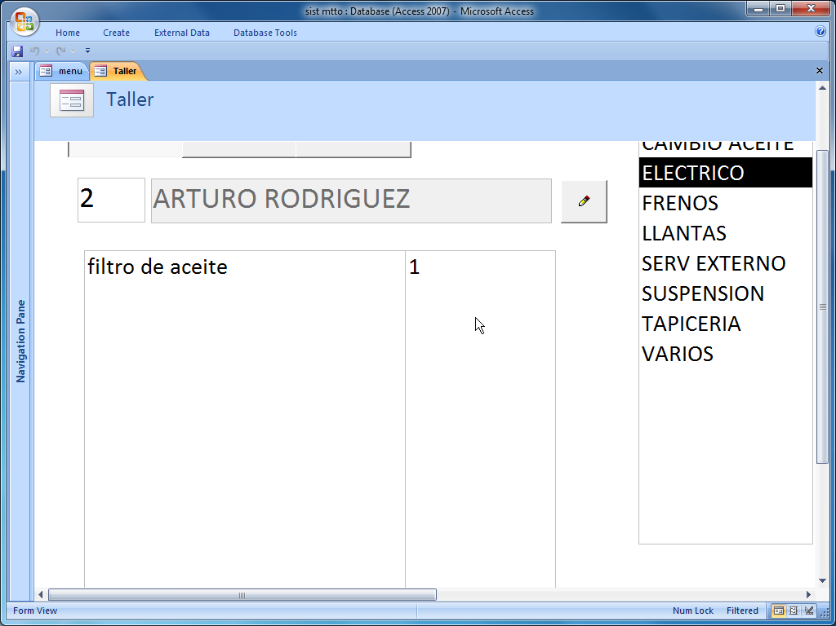

Slide 64

Se procede a finalizar la captura e imprimir la Requisición

Slide 65
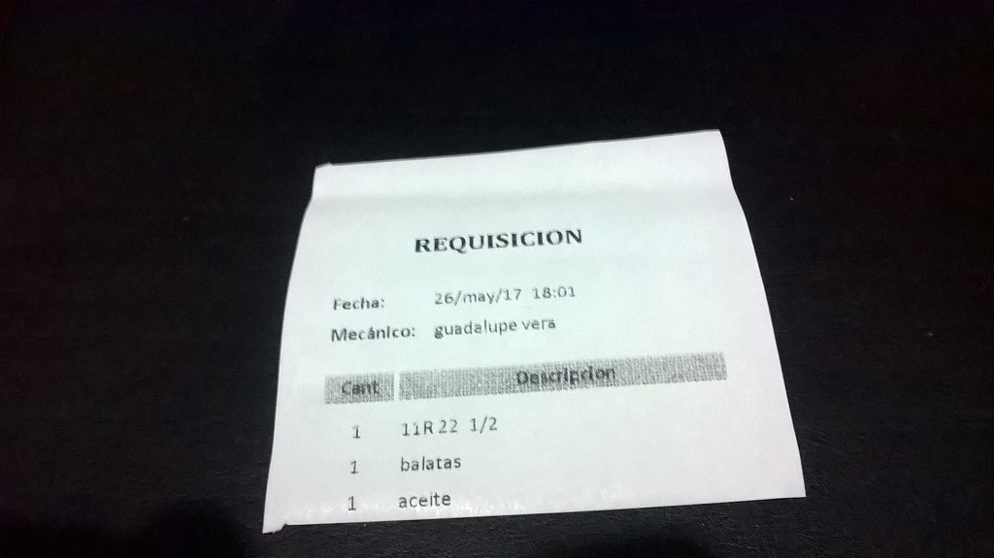

Slide 66
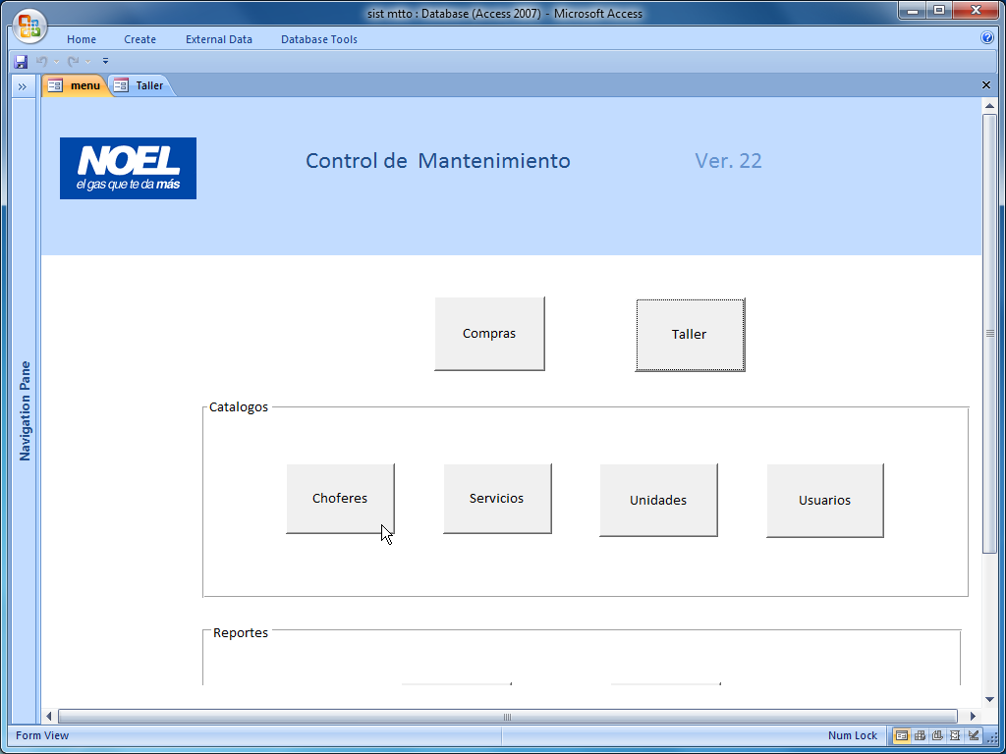

Slide 67
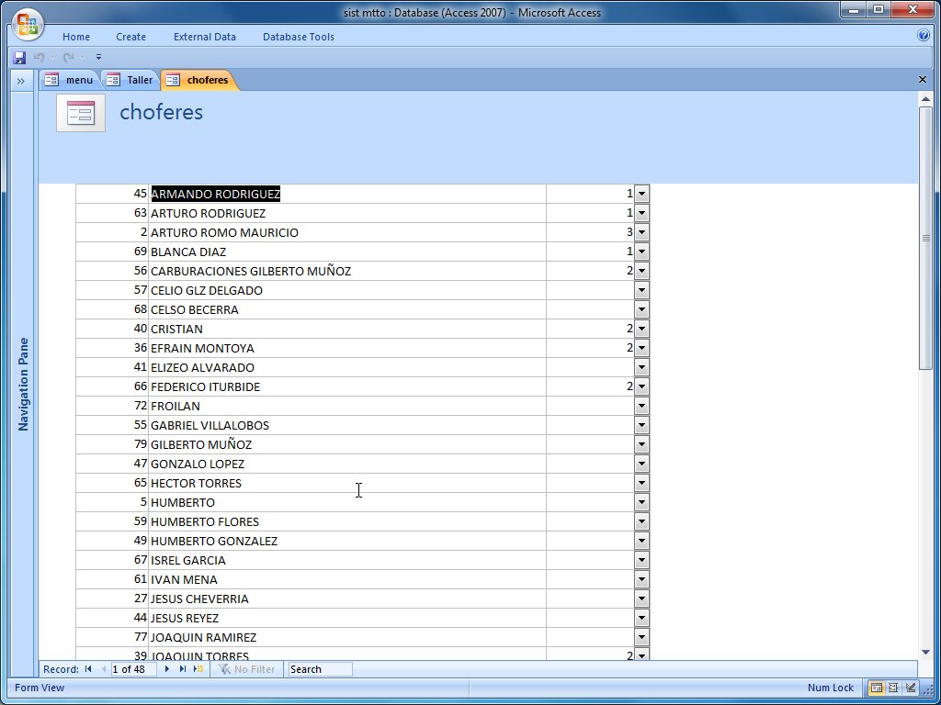

Slide 68


Slide 69
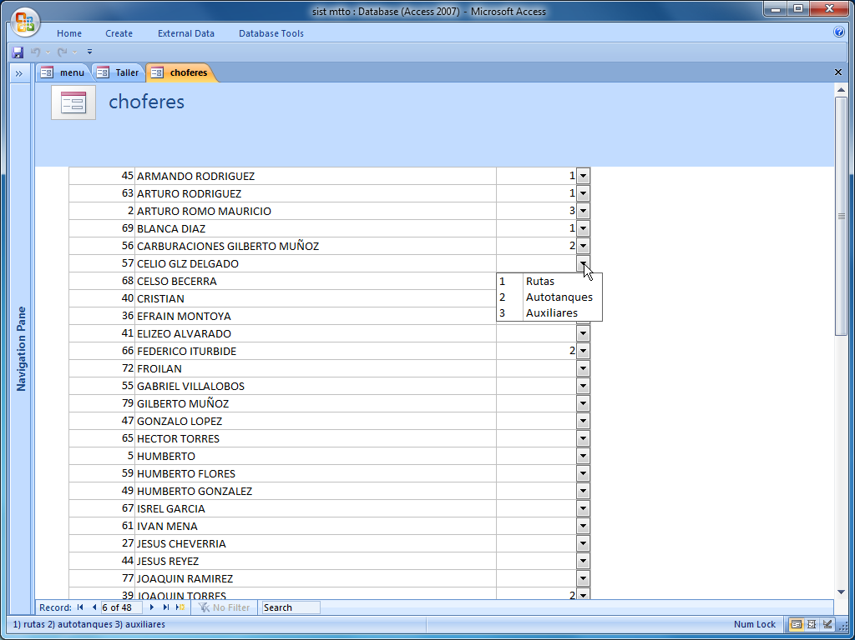

Slide 70


Slide 71


Slide 72


Slide 73

Último chofer que trajo la unidad al taller

Slide 74


Slide 75


Slide 76


Slide 77


Slide 78


Slide 79


Slide 80


Slide 81

Ir a la última página

Slide 82


Slide 83


Slide 84


Slide 85


Slide 86


Slide 87


Slide 88


